Slide 1
Car Profile Sync
Persönliche Einstellungen am Smartphone

Slide 2
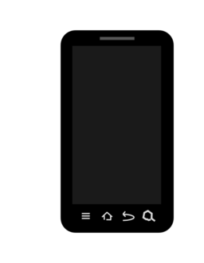

1-Click

Slide 3
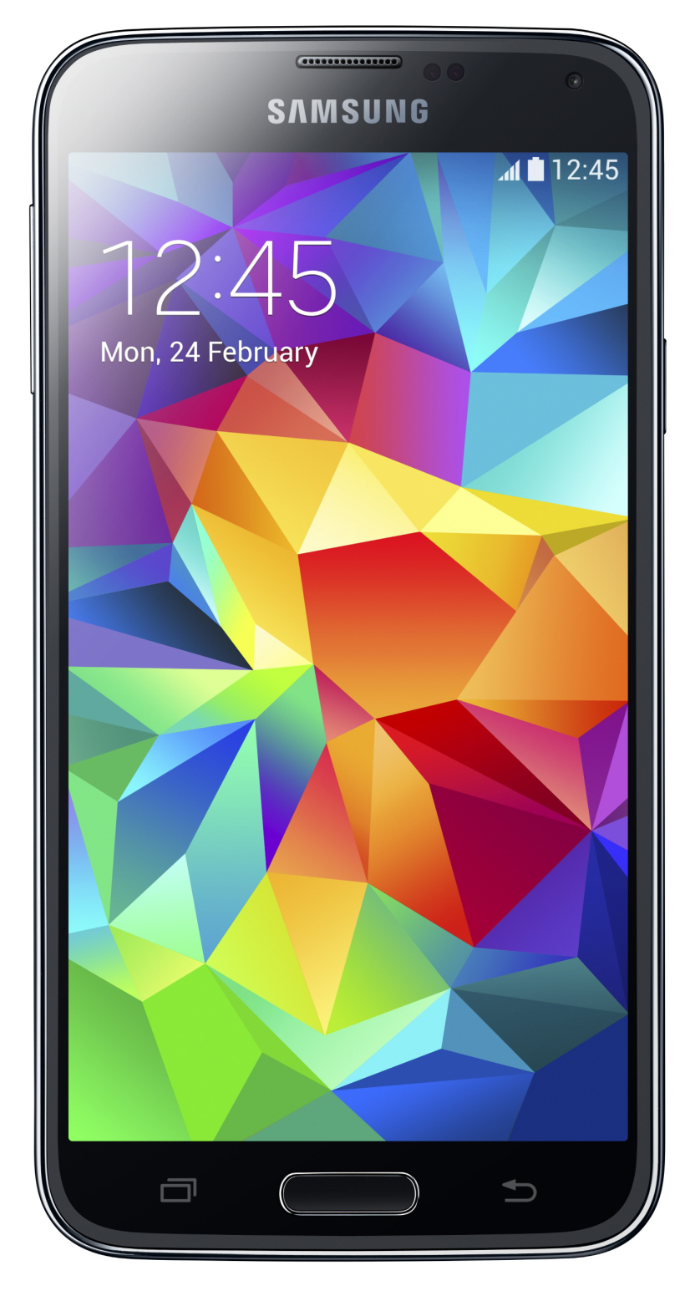
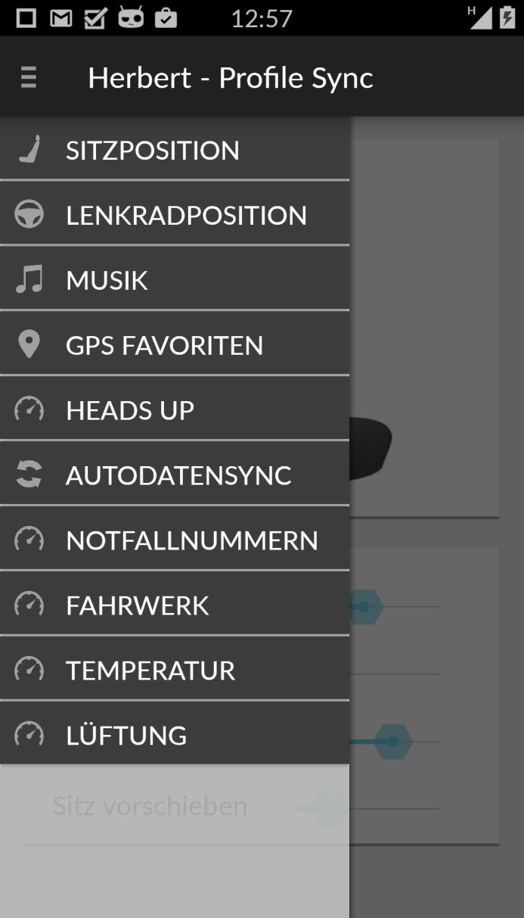
Einstellungen
optimieren

Slide 4
0-Click

Slide 5

0-Click
0-Click
0-Click

Slide 6

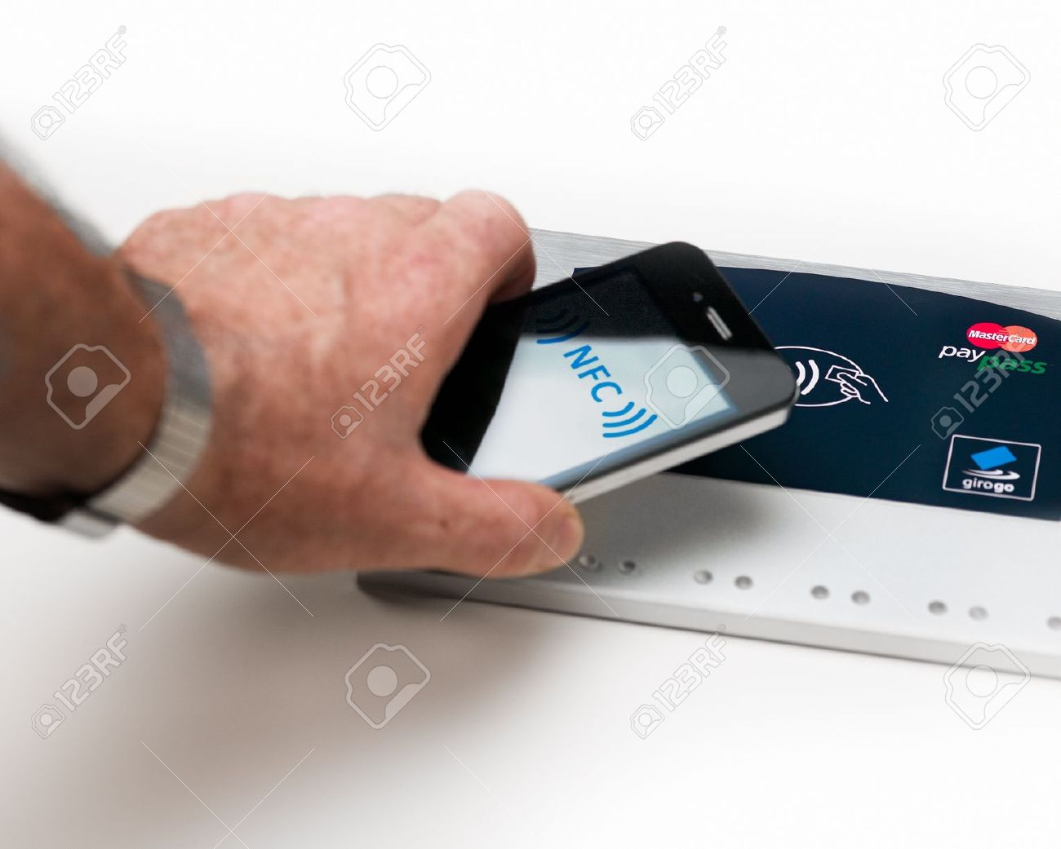

Slide 7
